Slide 1

Genética Mendeliana: Leyes de Mendel, conceptos y ejercicios.

Slide 2
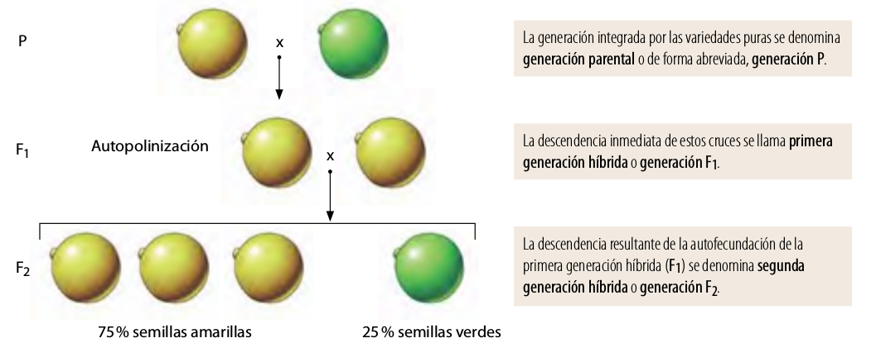

Slide 3

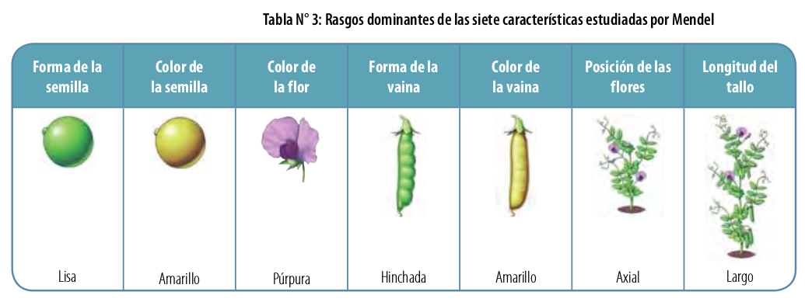

Slide 4

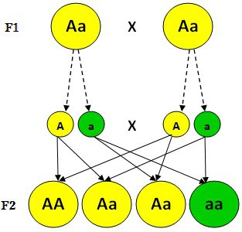

Slide 5

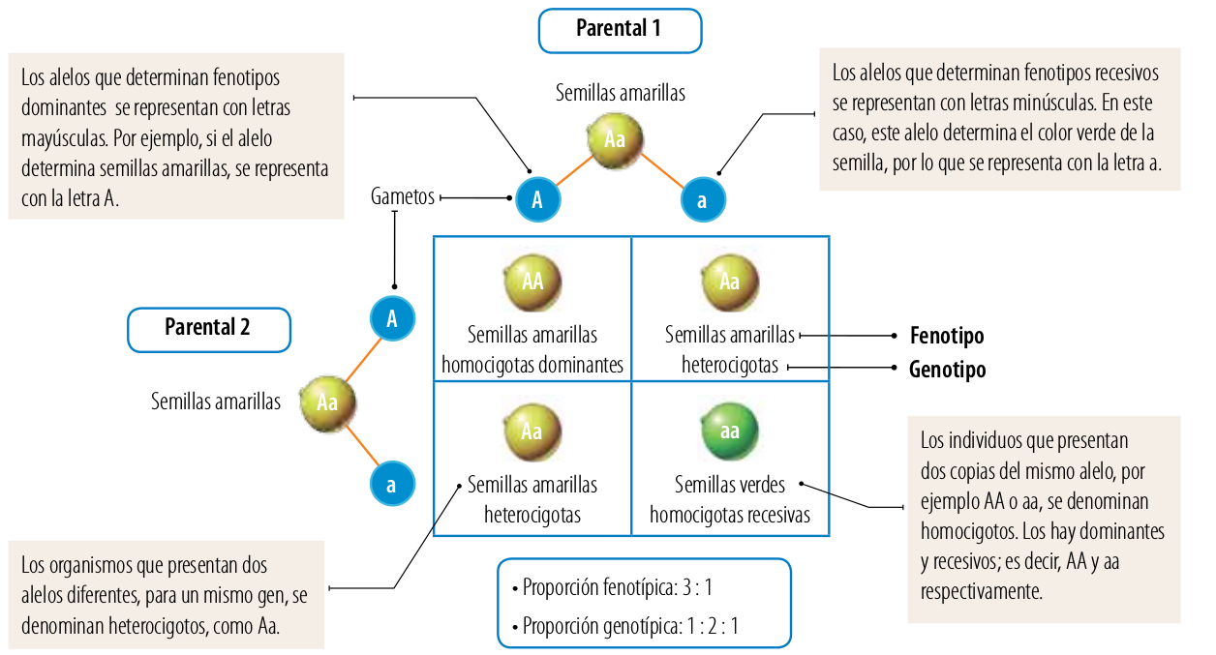

Slide 6
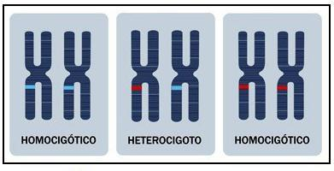
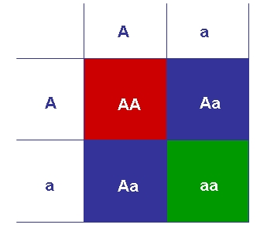
El genotipo: Homocigotos y heterocigotos
Homocigoto dominante
Heterocigoto
Homocigoto recesivo

Slide 7




Slide 8
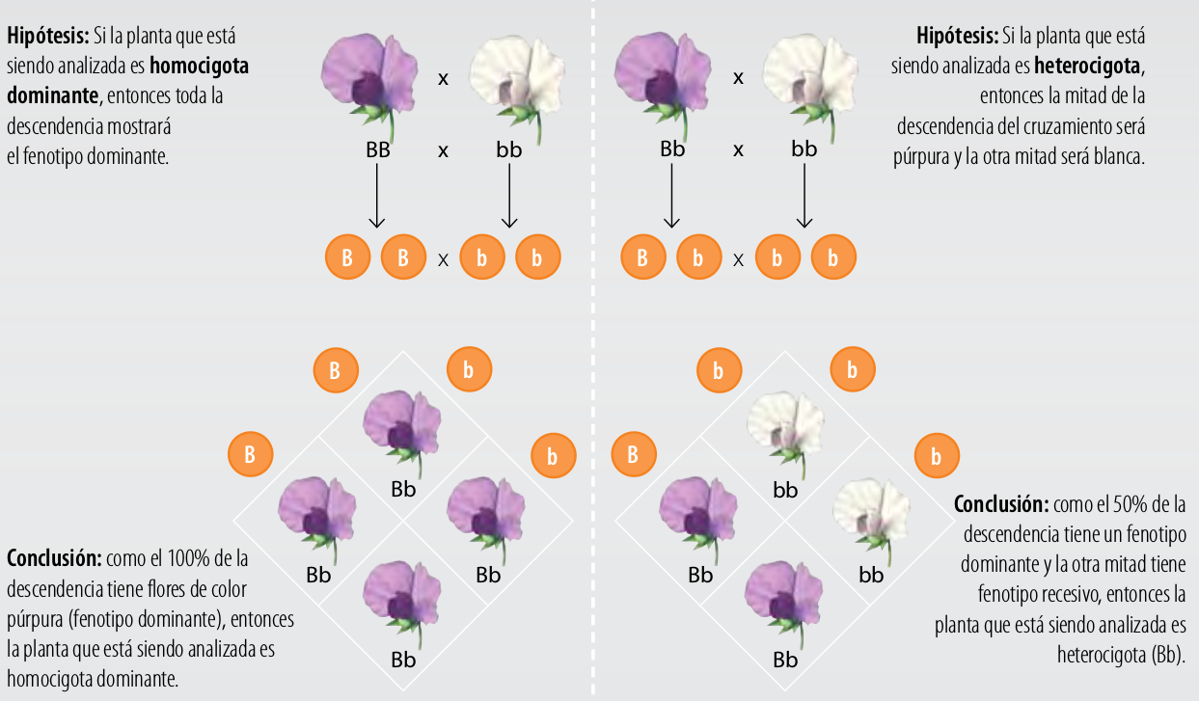

Slide 9
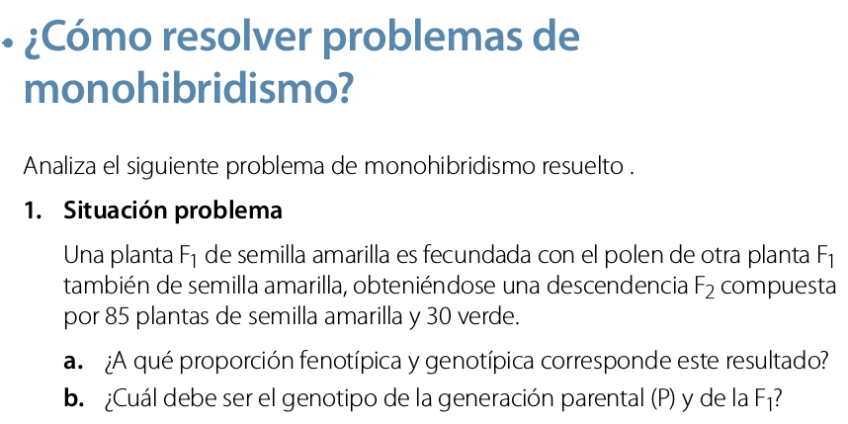

Slide 10
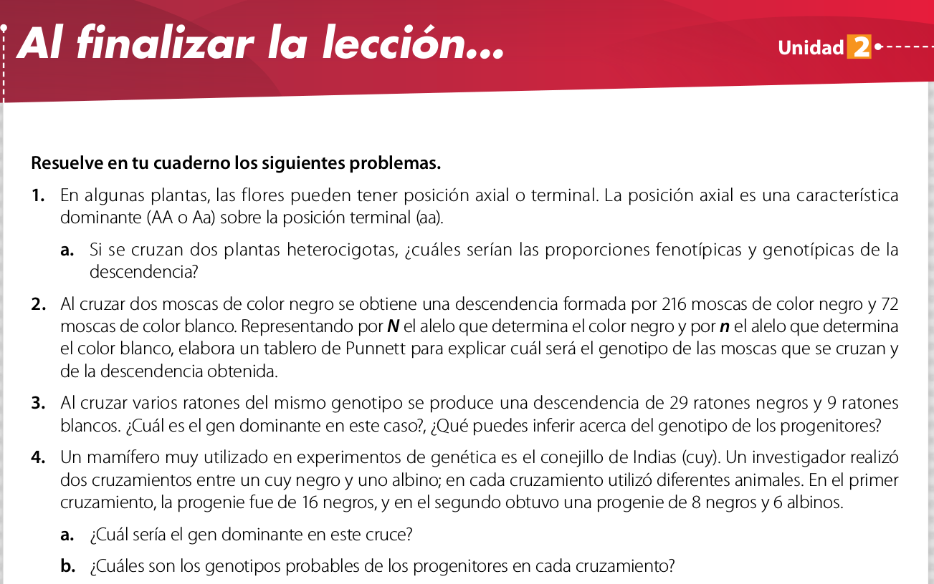

Slide 11
